Slide 1


Slide 2

Integrantes
Grupo N° 5:
Barros, Maximiliano 54056
Biancato, Enzo 54452
García, Mauro 53879
López Arzuaga, Ignacio 54623
Spesot, Alexis 54407
Profesores:
Gastañaga, Iris Nancy (Titular)
Savi, Cecilia Andrea (JTP)

Slide 3


Sistema de Administración de Pacientes Odontológicos

Slide 4
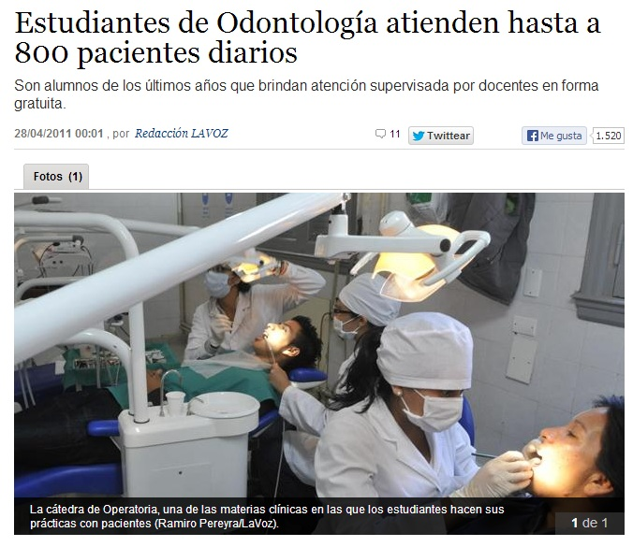
Sistema de Administración de Pacientes Odontológicos

Slide 5
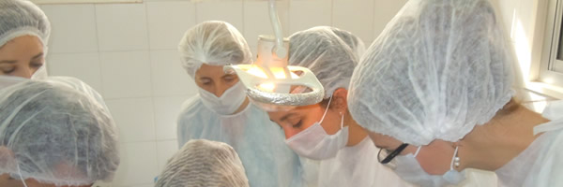
Sistema de Administración de Pacientes Odontológicos
Ámbito de aplicación
Nuestro proyecto se aplicará sobre todas las cátedras de la Facultad de Odontología en las que se realizan prácticas con pacientes.

Slide 6
Sistema de Administración de Pacientes Odontológicos
Motivación del Grupo
Proyecto de gran magnitud y envergadura
Carácter social
Aplicado a una entidad publica
Facilita la formación de los estudiantes

Slide 7
Sistema de Administración de Pacientes Odontológicos
Impulsor del Proyecto
Necesidad recurrente que poseen los alumnos de encontrar pacientes que les posibiliten llevar a cabo las prácticas odontológicas
Perdida de la regularidad en las materias por no cumplimentar las prácticas exigidas por las cátedras

Slide 8
Sistema de Administración de Pacientes Odontológicos
Problemas
Registros, búsqueda y asignación de pacientes de manera informal y manual.
Falta de unificación del registro de pacientes
No hay derivación de pacientes a otras cátedras
No se hace un seguimiento del tratamiento del paciente
Se mantienen múltiples historias clínicas por paciente

Slide 9
Sistema de Administración de Pacientes Odontológicos
Objetivo del Proyecto
Brindar a los alumnos una solución integral para la administración de pacientes de modo tal que permita prestar un servicio odontológico de calidad.

Slide 10
Sistema de Administración de Pacientes Odontológicos
Puntos de mejora
Rediseñar los procesos de registro, búsqueda y atención de pacientes
Unificación del registro de pacientes
Derivación de pacientes a otras cátedras
Seguimiento del tratamientos de pacientes
Unificación de Historias Clínicas
Estadísticas e Informes

Slide 11
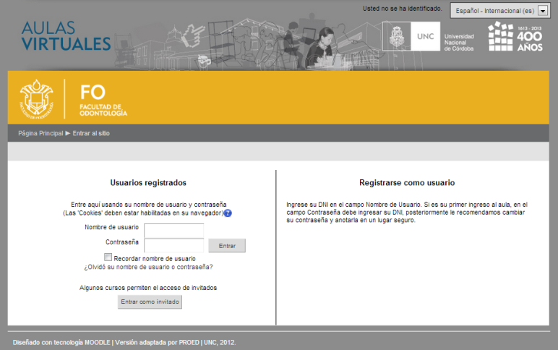

Sistema de Administración de Pacientes Odontológicos
Descripción Tecnológica
El sistema se implementará como un sitio web, el mismo será accesible desde la página principal de la facultad

Slide 12
Sistema de Administración de Pacientes Odontológicos
Metodología a implementar
PROCESO UNIFICADO DE DESARROLLO
UML
CICLO DE VIDA ITERATIVO E INCREMENTAL

Slide 13
Sistema de Administración de Pacientes Odontológicos
Avances
Funcionamiento del grupo
Planificación
Problemas
  Carta de Presentación
  Relevamiento de información
Puntos a favor
  Centro de estudiantes
  Apoyo de una profesora

Slide 14


Slide 15
Gracias!!

